Slide 1
Формирование жизненных компетенций обучающихся с ОВЗ в процессе использования песочной терапии.
Из опыта работы педагога- психолога
МАОУ СОШ №1 г. Кушва
Шитовой Л. Н.

Slide 2
Учащиеся
МАОУ СОШ №1
(1162 человека)
Условная норма
(1136 человек)
Дети с ОВЗ
(36 человек)

Slide 3
Дети с ОВЗ
Дети с ЗПР
12 чел.
Умеренная и тяжелая степень УО
10 чел.
Легкая степень УО
16 чел.

Slide 4
Сопутствующие заболевания
1 ребенок имеет синдром Дауна;
2 ребенка с ДЦП;
нарушения слуха – 2 учащихся;
нарушения зрения – 5 человек;
нарушения речи – 7 человек, 2 неговорящих;
психопатоподобный синдром – у 2 детей;
энурез – 2 человека;
эпи- синдром – 2 человека;

Slide 5
Основные проблемы детей с ОВЗ
нарушении их связи с окружающим миром, в ограниченной мобильности, бедности контактов со сверстниками и взрослыми,
в ограничении общения с природой, недоступности ряда культурных ценностей,
социализация крайне затруднена,
испытывают затруднения при оформлении адекватного речевого высказывания.

Slide 6
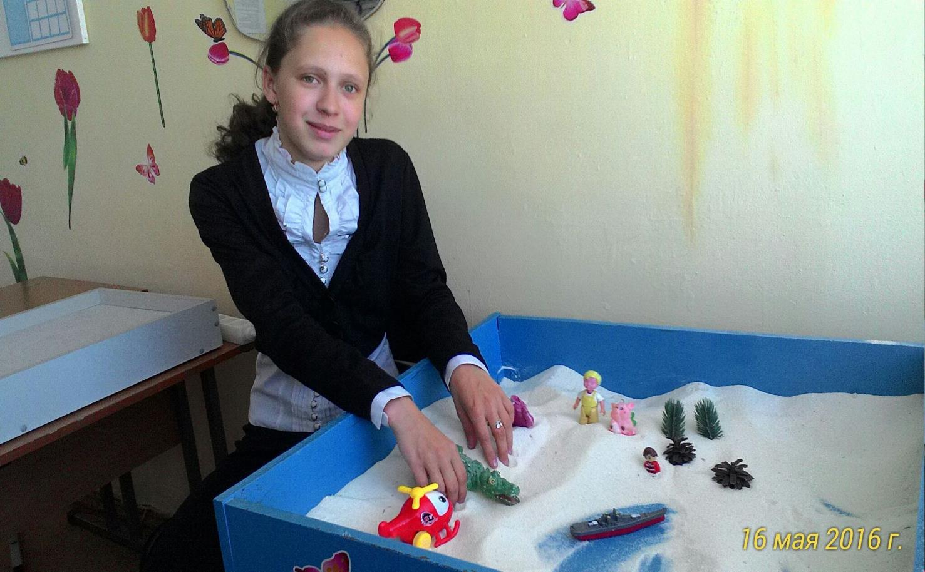
Фото

Slide 7
Задачи песочной терапии
развить более позитивную Я-концепцию;
помочь стать более ответственным в своих действиях и поступках;
сформировать большую способность к самопринятию;
научить в большей степени полагаться на самого себя;
помочь овладеть чувством контроля;
развить сензитивность к процессу преодоления трудностей;
развить адекватную самооценку и обрести веру в самого себя.

Slide 8
Формы и варианты песочной терапии
с целью диагностики;
с целью оказания первичной психологической помощи;
в процессе краткосрочной психотерапии;
в процессе долгосрочного психотерапевтического воздействия.

Slide 9
Основные направления работы с песком
Цикл 1 - ориентировочный
Цикл 2 - переход от предметно-манипулятивной игры к сюжетно-ролевой
Цикл 3 - переход к самостоятельным действиям
Цикл 4 - подготовка к самостоятельной жизни

Slide 10
Список музыкальных произведений:
П. И. Чайковский. Музыка из балета «Щелкунчик».
А. Л. Вивальди. Времена года.
П. И. Чайковский. Времена года.
В. А. Моцарт. Симфонии и серенады.
В. Шуман. Сонаты и пьесы.
Л. Бетховен. Лунная соната.
Н. Паганини. Каприччо.
И. С. Бах. Арии.
Р. Вагнер. Полет валькирии.
П. И. Чайковский. Музыка из балета «Лебединое озеро».
К. Дебюсси. Лунный свет.
А. Корелли. Симфонии и сонаты.

Slide 11
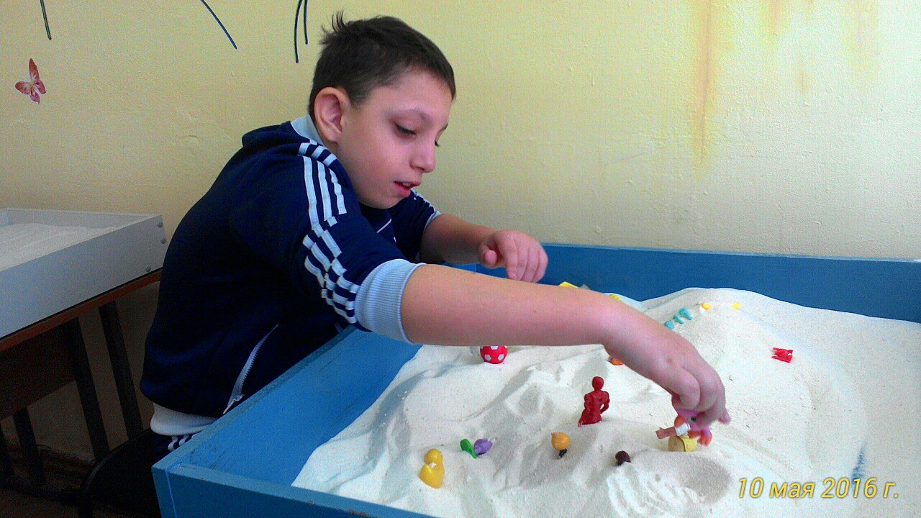
Фото песочницы

Slide 12
Знакомство с песком
Закапывание в песок своих рук
Посыпание, пересыпание песка из руки на руку или из емкости в емкость.
Отпечатки наших рук. Детям нравится делать отпечатки ладошек, изображать пальчиками следы животных (прошел медведь кулачками или слон, зайка – пальчиками….)

Slide 13
Знакомство с песком

Slide 15
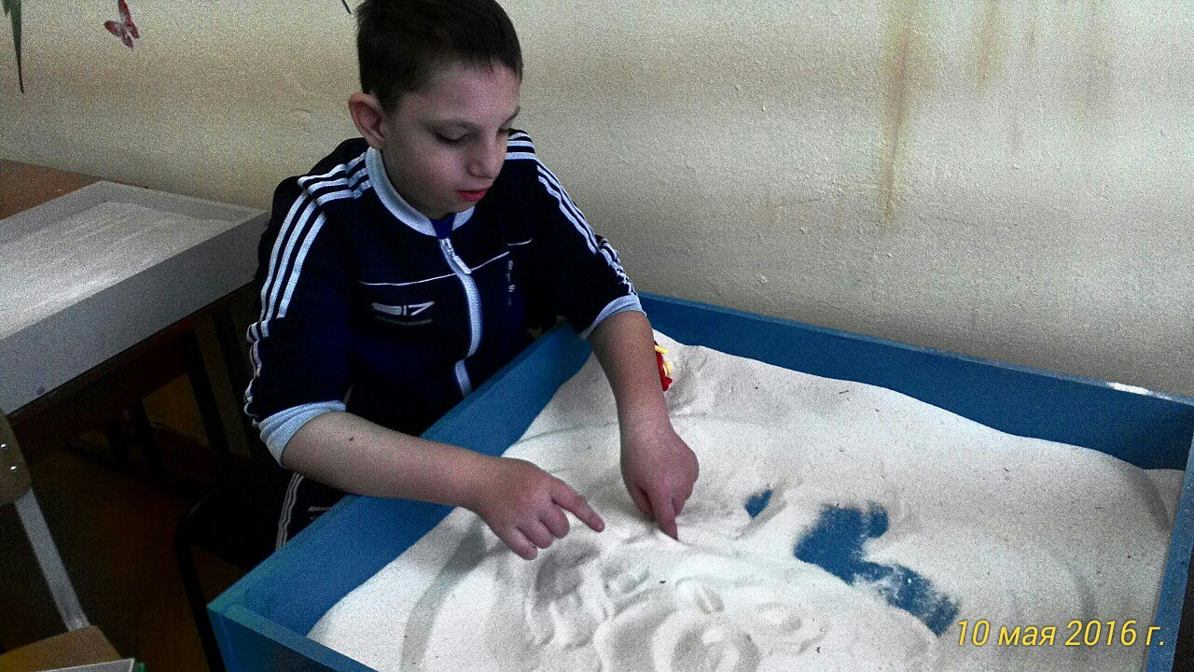
Фото ребенка с руками в песке

Slide 16
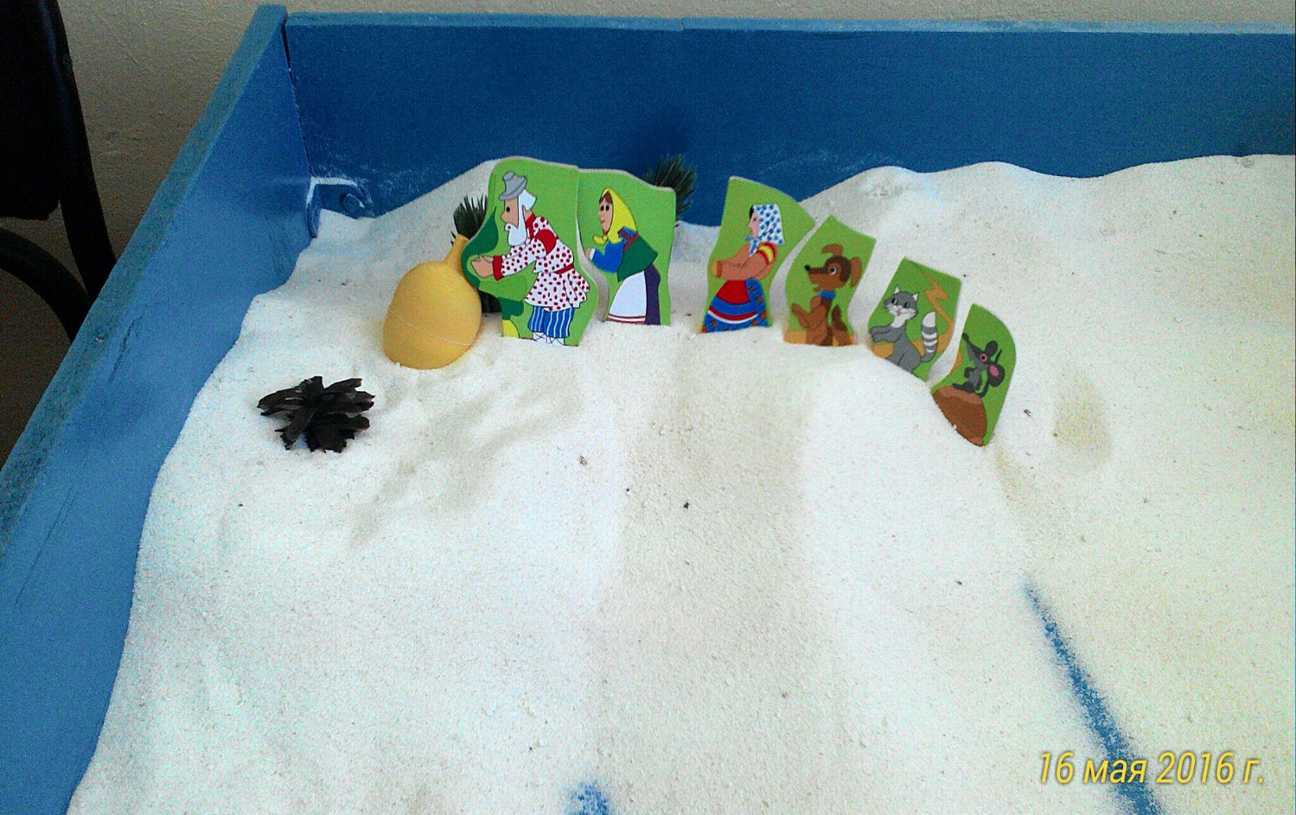

Slide 18
Игры с песком разнообразны:
Обучающие
Познавательные
Проективные
Развивающие интеллектуальные способности
Развивающие тактильно-кинестетическую чувствительность, мелкую моторику.
Способствующие развитию коммуникативных навыков, эмоционально-волевой сферы

Slide 19
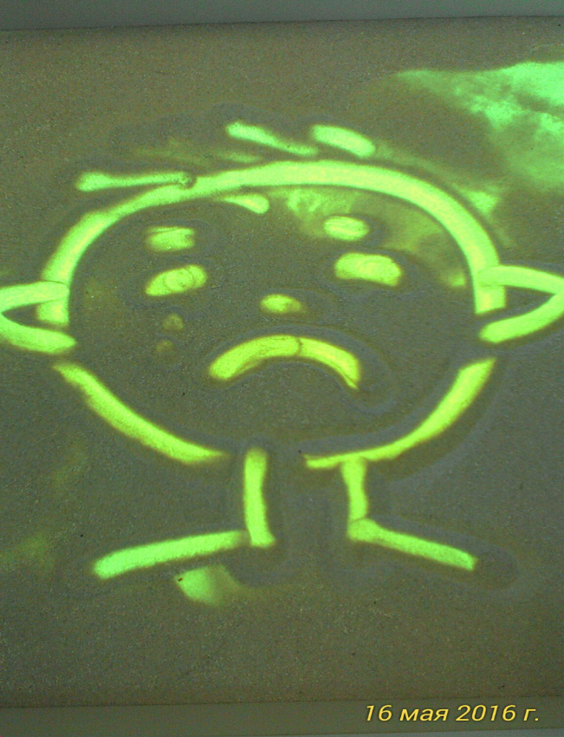

Slide 20
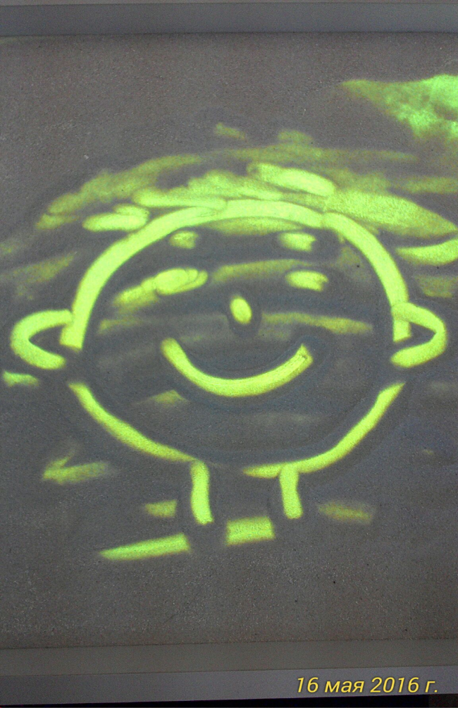
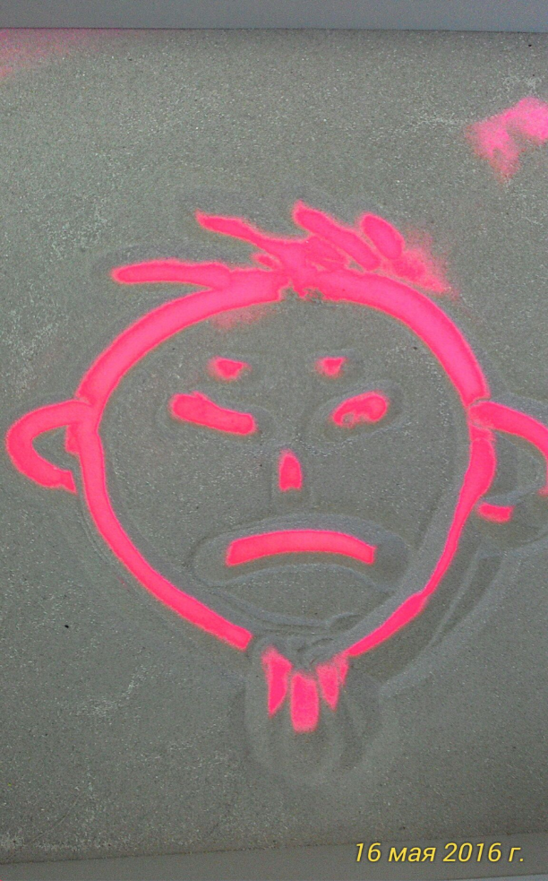

Slide 21
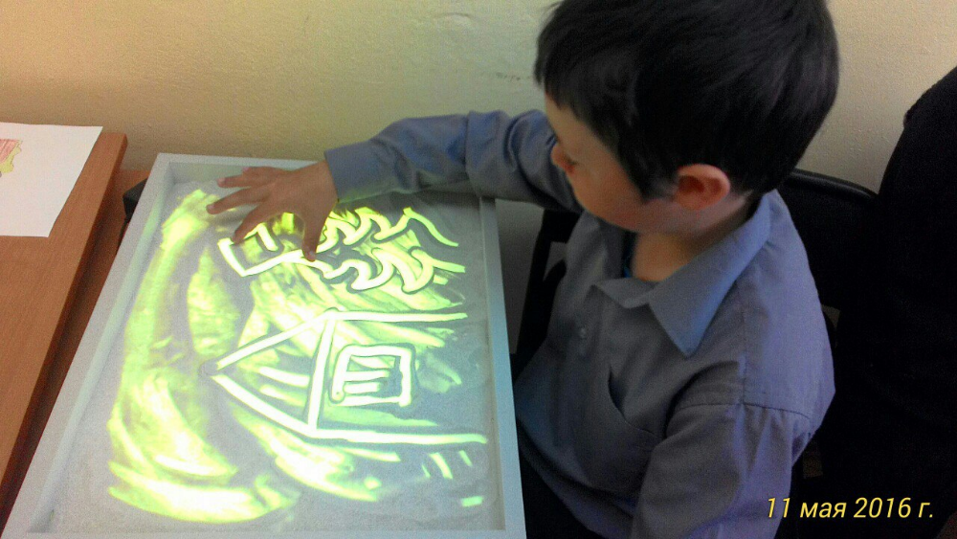

Slide 22
Преимущества песочной терапии в работе с детьми с ОВЗ:
развивает тактильно-кинестетическую чувствительность и мелкую моторику рук,
повышает мотивацию и интерес к деятельности,
стабилизирует эмоциональное состояние,
расширяет словарный запас,
развивает все познавательные функции,
совершенствуют коммуникативные навыки.

Slide 23
«Игра имеет важное значение в жизни ребёнка, имеет то же значение, какое у взрослого имеет деятельность, работа, служба. Каков ребёнок в игре, таков во многом он будет в работе, когда вырастет. Поэтому, воспитание будущего деятеля происходит,
прежде всего, в игре»
А. С. Макаренко

